Slide 1
MEF 02: Ensamble de Matrices
Mariano Forti - Ruben Weht
ruweht@cnea.gov.ar marianodforti@gmail.com
www.tandar.cnea.gov.ar/~weht/Modelizacion https://mdforti.github.io/Modelizacion/

Slide 2
Ejemplo: Problema de la Ménsula
Puedo resolver el sistema cuando tenga
armado el sistema de ecuaciones:

Slide 3
Indexación de los grados de libertad
6
Nodo grados de
libertad
3
1
u₁ , u₂
5
2
u₃ , u₄
3
2
3
u₅ , u₆
2
4
1
3
1
1
2

Slide 4
Matrices descriptivas del sistema
Es conveniente definir algunas variables descriptivas...

Slide 5
Matriz de Nodos
Guarda las coordenadas de los nodos con el orden de la numeración
6
3
5
3
2
2
4
1
3
1
1
2

Slide 6
Dimensionalidad y grados de libertad
Dimension ≠ grados de libertad por nodo(glxn)

Slide 7
Matriz de Conectividad
una fila por elemento, y para cada elemento la lista de nodos que lo conforman

Slide 8
Indexación y trazabilidad de nodos

Slide 9
Matriz de Rigidez
A partir de las matrices de nodos y de conectividad...

Slide 10
Matrices de rigidez elementales
3
1
2

Slide 11
Ecuación global para el elemento 1
1 2 3 4
1
2
3
4
|
3
1 2 3 4 5 6
1
2
3
4
5
6
2
4
1
3
1
2

Slide 12
Ecuación global para el elemento 2
3 4 5 6
3
4
5
6
|
6
3
1 2 3 4 5 6
5
1
2
3
4
5
6
4
3
1
2

Slide 13
Ecuación global para el elemento 3
3
1
3
1

Slide 14
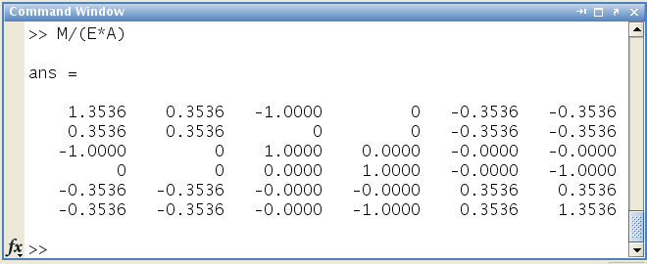
Ecuación Global

Slide 15
Resolución del sistema
Por último:
Que se resuelve rápidamente:
Una vez que se conocen todos los u_{i} se pueden recuperar las fuerzas de vínculo:

Slide 16
Ensamble de Matrices: Generalización

Slide 17
Grados de Libertad locales y globales
Elemento e
Matriz Global
Matriz elemental
x y
x y
x y
x y
x
y
x
y
x
y
x
y

Slide 18
Rangos de índices de Matrices Locales
x y
x y
x
y
x
y
Matlab!
Nodo elemental (cumna de la matriz de conectividad) | índices de los grados de libertad
1 | 1:glxn
2 | glxn+1:2glxn
3 | 2glxn+1:3glxn
4 | 3glxn+1:4 glxn
...
i | (i-1)glxn+1 : i glxn

Slide 19
Bloques de matrices locales
x y
x y
x
y
x
y

Slide 20
Rangos de índices de Matrices Locales
x y
x y
x
y
x
y
Python!
Nodo elemental (cumna de la matriz de conectividad) | índices de los grados de libertad
0 | 0:glxn-1
1 | glxn:2glxn-1
2 | 2glxn:3glxn-1
3 | 3glxn:4 glxn-1
...
i-1 | i glxn :(i+1) glxn -1

Slide 21
Bloques de matrices locales
x y
x y
x
y
x
y

Slide 22
Bloques de Matrices Globales
Matlab!

Slide 23
Bloques de Matrices Globales
Python

Slide 24
Ensamble de Matrices
Elemento i-ésimo
Matlab!
Matriz elemental
Matriz Global

Slide 25
Ensamble de Matrices
Elemento i-ésimo
Python!
Matriz elemental
Matriz Global

Slide 26
Volviendo al ejemplo de la ménsula
Elemento 3
3
1
3
1

